Slide 1
XIN CHÀO CÁC EM!
CHÀO MỪNG CÁC EM ĐẾN VỚI MÔN MĨ THUẬT!

Slide 2
CHỦ ĐỀ 4:
MĨ THUẬT THẾ GIỚI THỜI KÌ HIỆN ĐẠI
BÀI 7:
MỘT SỐ TRƯỜNG PHÁI MĨ THUẬT PHƯƠNG TÂY THỜI KÌ HIỆN ĐẠI

Slide 3
NỘI DUNG BÀI HỌC
01
Quan sát
02
Thực hiện
03
Thảo luận
04
Vận dụng

Slide 4
PHẦN 1.
QUAN SÁT

Slide 5
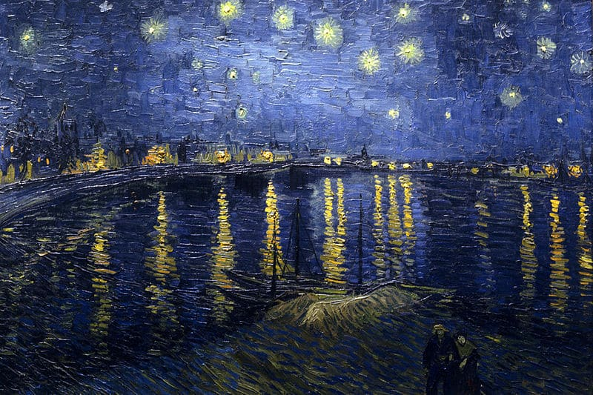
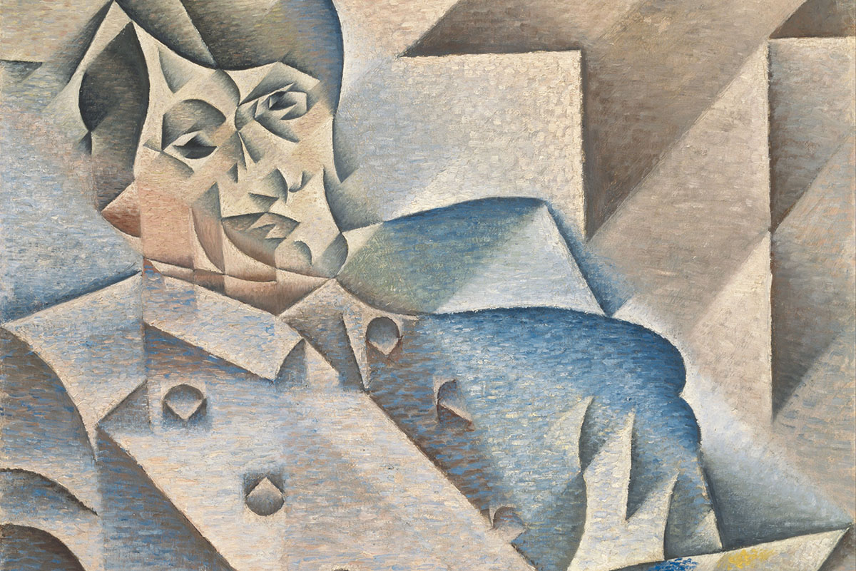
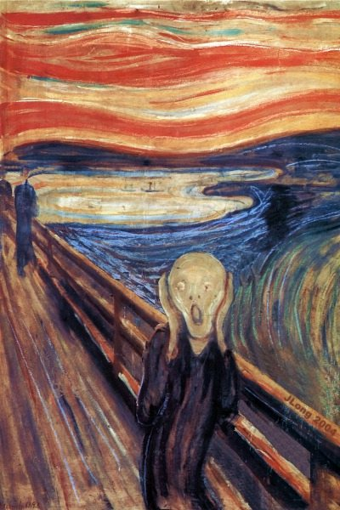
THẢO LUẬN NHÓM
Nhóm 1, 2
Nhóm 3, 4
Nhóm 5, 6
Đọc và tìm hiểu về trường phái nghệ thuật Ấn Tượng
Đọc và tìm hiểu về trường phái nghệ thuật Lập Thể
Đọc và tìm hiểu về trường phái nghệ thuật Biểu Hiện

Slide 6
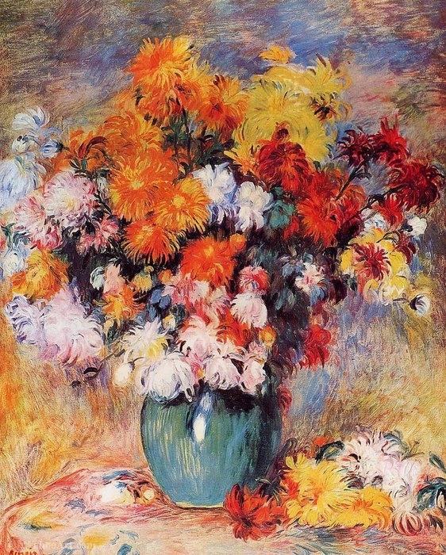
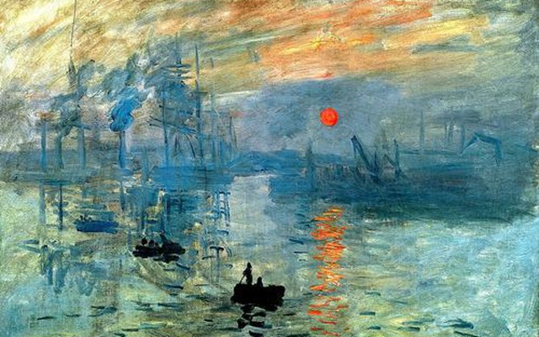
QUAN SÁT HÌNH ẢNH VÀ TRẢ LỜI CÂU HỎI
Trường phái Ấn Tượng
Các yếu tố tạo hình nét, màu sắc, bố cục,… được thể hiện như thế nào trong tác phẩm?
Các tác phẩm trong cùng một trường phái có sự khác nhau như thế nào?
Hãy tìm hiểu tác giả, tác phẩm tiêu biểu ở mỗi trường phái nghệ thuật em yêu thích.
Impression, Sunrise
Claude Monet
Vase of Chrysanthemums
Pierre-Auguste Renoir

Slide 7
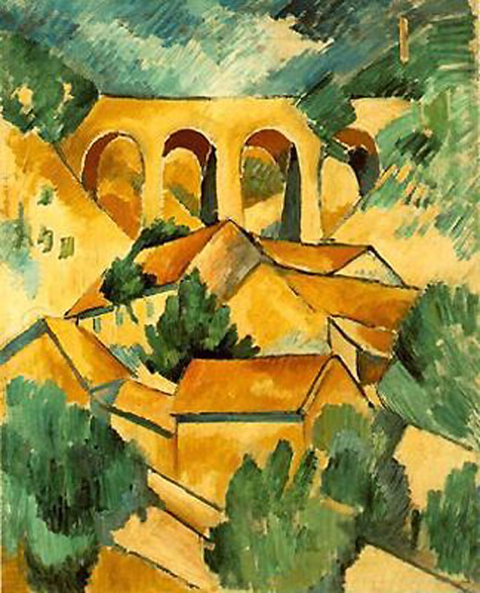
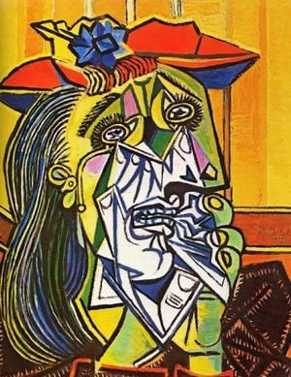
QUAN SÁT HÌNH ẢNH VÀ TRẢ LỜI CÂU HỎI
Trường phái Lập Thể
Các yếu tố tạo hình nét, màu sắc, bố cục,… được thể hiện như thế nào trong tác phẩm?
Các tác phẩm trong cùng một trường phái có sự khác nhau như thế nào?
Hãy tìm hiểu tác giả, tác phẩm tiêu biểu ở mỗi trường phái nghệ thuật em yêu thích.
Viaduc à L’Estaque
Georges Braque
The weeping woman
Pablo Picasso

Slide 8
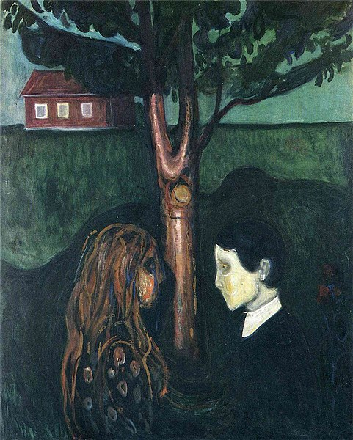
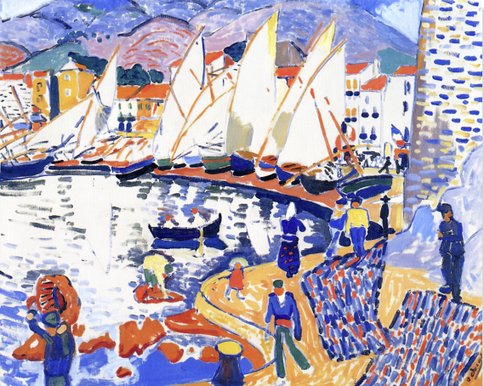
QUAN SÁT HÌNH ẢNH VÀ TRẢ LỜI CÂU HỎI
Trường phái Biểu Hiện
Các yếu tố tạo hình nét, màu sắc, bố cục,… được thể hiện như thế nào trong tác phẩm?
Các tác phẩm trong cùng một trường phái có sự khác nhau như thế nào?
Hãy tìm hiểu tác giả, tác phẩm tiêu biểu ở mỗi trường phái nghệ thuật em yêu thích.
Eye in eye
Edward Munch
The Drying Sails
André Derain

Slide 9
GỢI Ý TÌM HIỂU VỀ CÁC TRƯỜNG PHÁI NGHỆ THUẬT
Tên trường phái
Đặc điểm qua các yếu tổ tạo hình.
Thông tin về tác giả và tác phẩm (tên, thời gian, đặc điểm tạo hình, phong cách nghệ thuật,...).

Slide 10
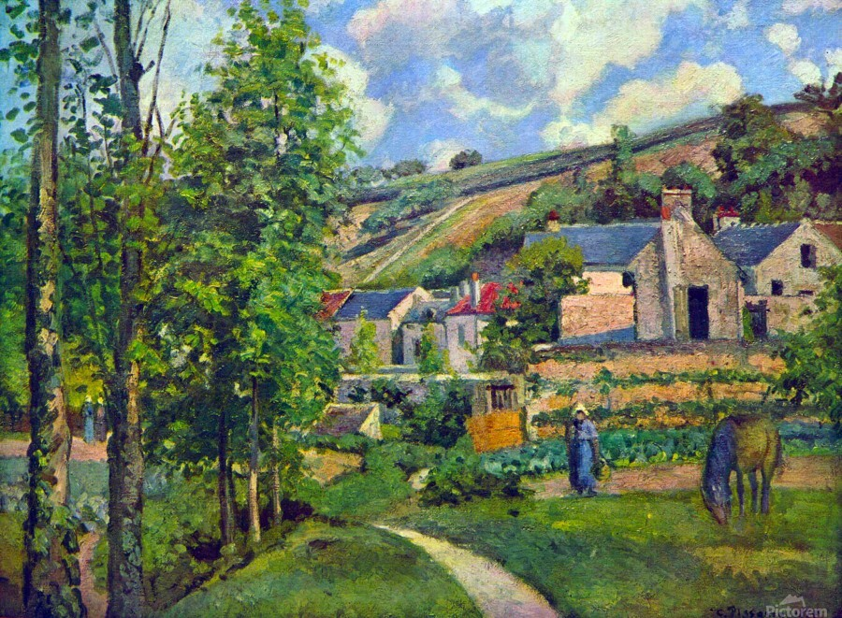
TRƯỜNG PHÁI ẤN TƯỢNG
Đặc điểm: thường có bố cục thoáng, sự kết hợp giữa các màu phong phú, thể hiện sự đa dạng của ánh sáng trong tranh,...
Họa sĩ tiêu biểu: Clô-đơ Mônê (Claude Monet) (Impression, Sunrise),...; Ca-mi-li Pi-xa-rô (Camiille Pissarro) (Landscape at Pontoise),....
Phong cảnh ở Pôn-tôi-sơ – Camille Pissarro
Ấn tượng mặt trời mọc – Claude Monet

Slide 11
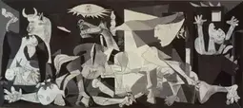
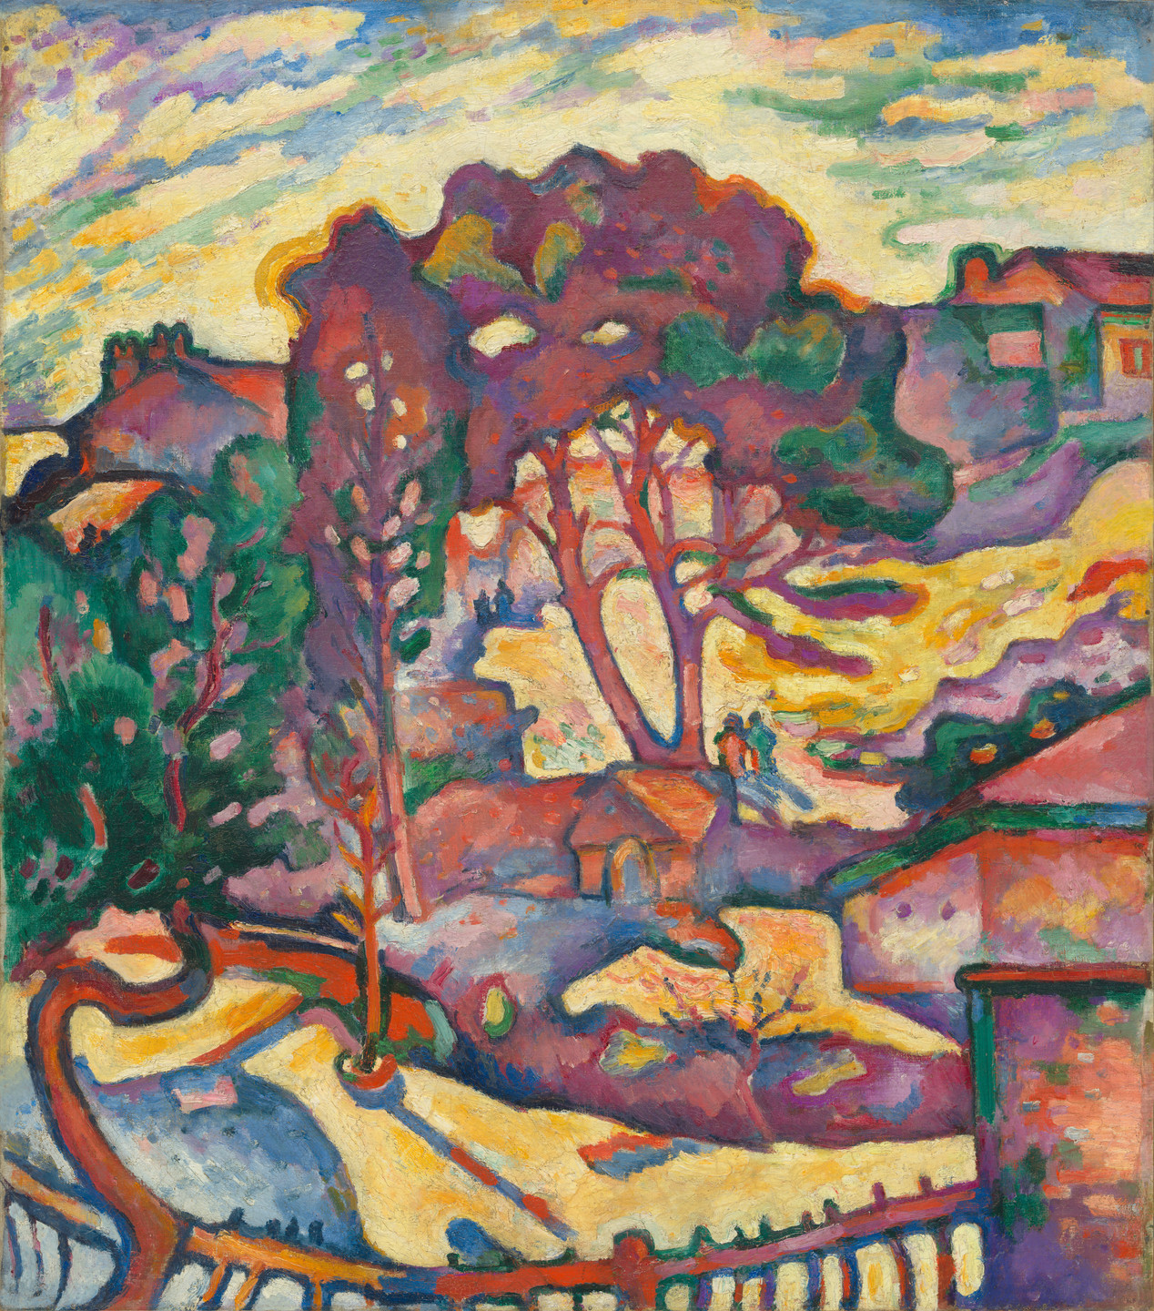
TRƯỜNG PHÁI LẬP THỂ
Đặc điểm: đối tượng không được phản ánh ở một góc nhìn cố định mà được thể hiện thành nhiều mặt, nhiều khía cạnh khác nhau và được kết hợp trong một hình thức không cụ thể,...
Họa sĩ tiêu biểu: Páp-lô Pi-cát-xô (Pablo Picasso), Gioóc-giơ Ba-rắc (Georges Braque),…
Chiến tranh – Pablo Picasso
Những cây lớn – Georges Braque

Slide 12
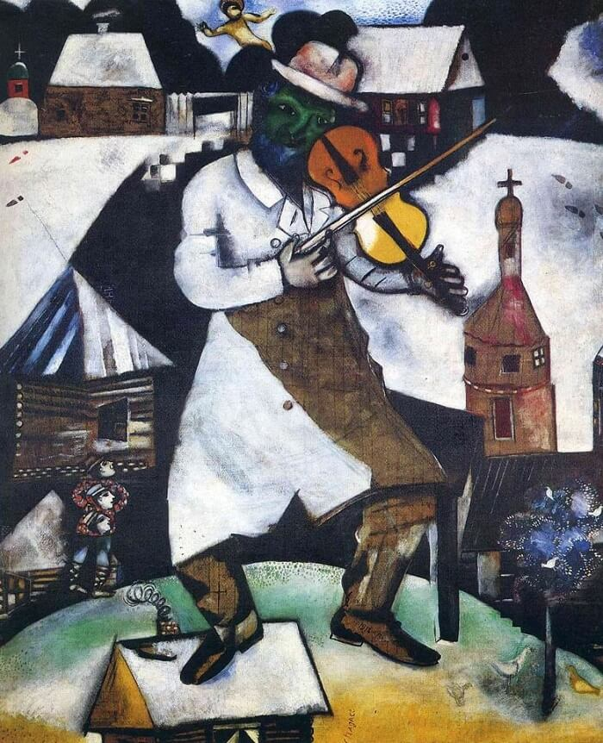
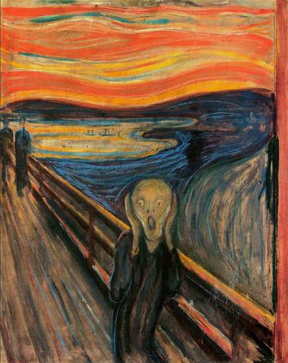
TRƯỜNG PHÁI BIỂU HIỆN
Đặc điểm: phản ánh thế giới từ một góc nhìn chủ quan, tạo hiệu ứng cảm xúc nhằm gợi lên tâm trạng, ý tưởng của ai đó hoặc của chính tác giả.
Họa sĩ tiêu biểu: Ét-va Mun (Edward Munch), Mác Sa-ga (Marc Chagall),…
Tiếng hét – Edward Much
Người kéo vĩ cầm – Marc Chagall

Slide 13
PHẦN 2.
THỰC HIỆN

Slide 14
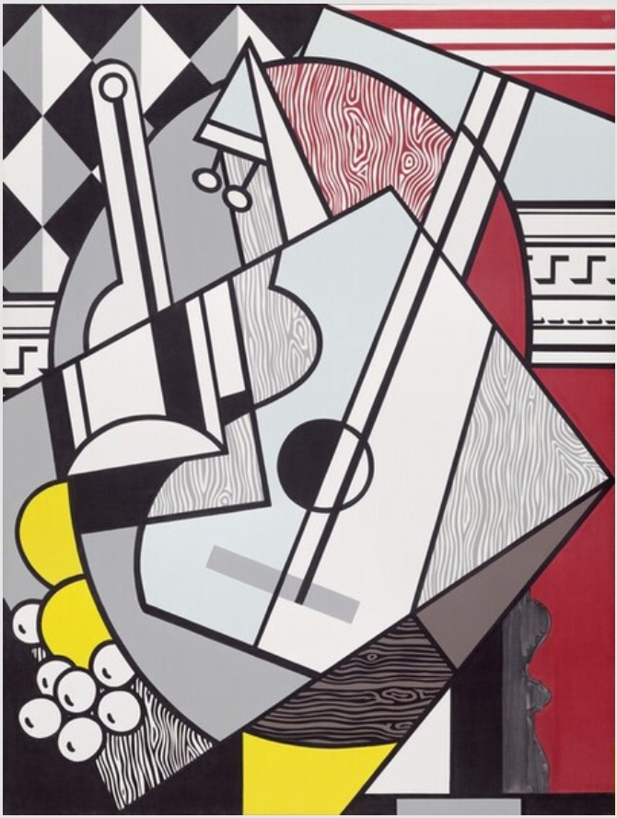
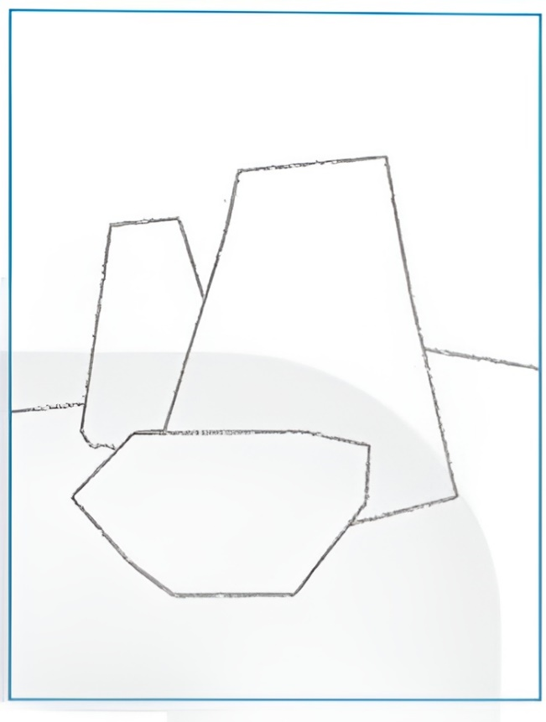
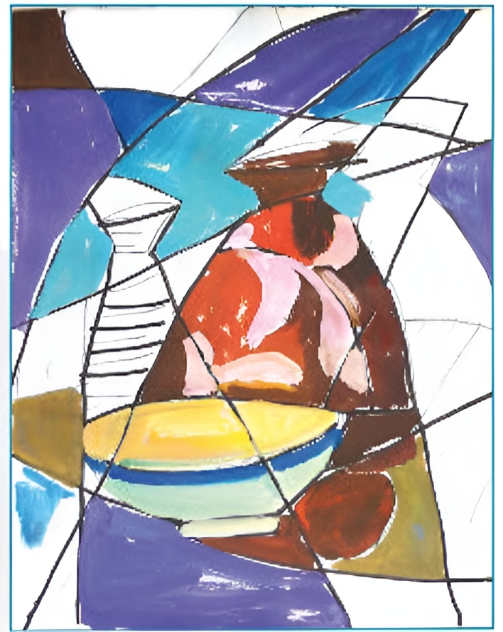
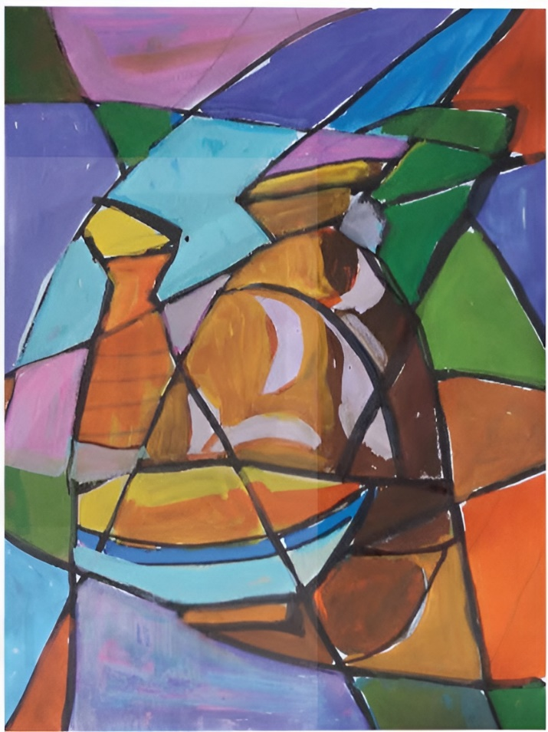
Nhiệm vụ 1: Quan sát tranh của hoạ sĩ Roy Lichtenstein và tìm hiểu các bước gợi ý khai thác trường phái lập thể trong thể hiện một SPMT
Quan sát các bước thể hiện sản phẩm mĩ thuật
(02)
(04)
(01)
(03)
Cubist still life with guitar
Roy Lichtenstein

Slide 15
CÁC BƯỚC THỂ HIỆN SẢN PHẨM MĨ THUẬT
Bước 4.
Vẽ nét đen và vẽ màu vào các ô đã tạo.
Bước 2.
Vẽ phác hình.
Bước 3.
Kéo dài các nét trong hình vẽ theo dạng đường thẳng giao nhau
Bước 1.
Xây dựng bố cục khái quát.

Slide 16
ĐỌC MỤC “EM CÓ BIẾT”
Em có biết
Nghệ thuật hiện đại gồm các trường phái như: Ấn tượng, Lập thể, Biểu hiện,… xuất hiện ở châu Âu vào khoảng cuối thế kỉ XIX, đầu thế kỉ XX với các tác phẩm thể hiện những cách nhìn mới về chất liệu tạo hình và chức năng của nghệ thuật.

Slide 17
Nhiệm vụ 2: Mô phỏng một sản phẩm mĩ thuật 2D hoặc 3D để thể hiện theo phong cách một trường phái hiện đại mà em thích
Đề bài: Mô phỏng một sản phẩm mĩ thuật 2D hoặc 3D để thể hiện theo phong cách một trường phái hiện đại mà em thích.
GỢI Ý:
Về tạo hình: lên ý tưởng và lựa chọn những hình về thể hiện đặc điểm riêng, dấu hiệu đặc trưng của trường phái.
Màu sắc: tìm hoà sắc chung, cá tính đại điện theo một tác phẩm cụ thể trong trường phái nghệ thuật.
Chủ để: lựa chọn chủ đề phù hợp với suy nghĩ, khả năng liên tưởng và kĩ năng thực hiện của bản thân.

Slide 18
PHẦN 3.
THẢO LUẬN

Slide 19
THẢO LUẬN NHÓM ĐÔI
Sản phẩm của bạn vẽ theo phong cách của trường phái nghệ thuật thời kì hiện đại nào trên thế giới?
Bạn thích tác phầm của tác giả nào nhất? Vì sao?
Hãy giới thiệu vẻ đẹp của một trường phái nghệ thuật hiện đại với bạn bè, người thân.

Slide 20
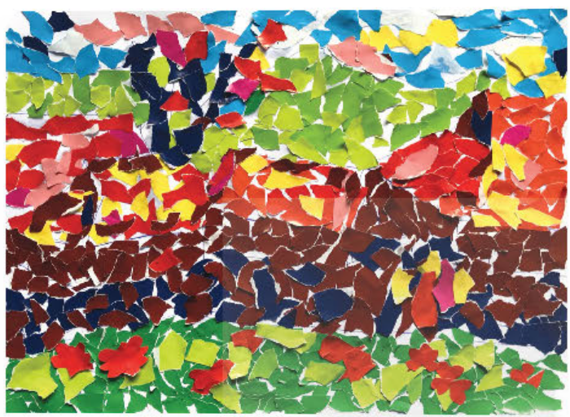
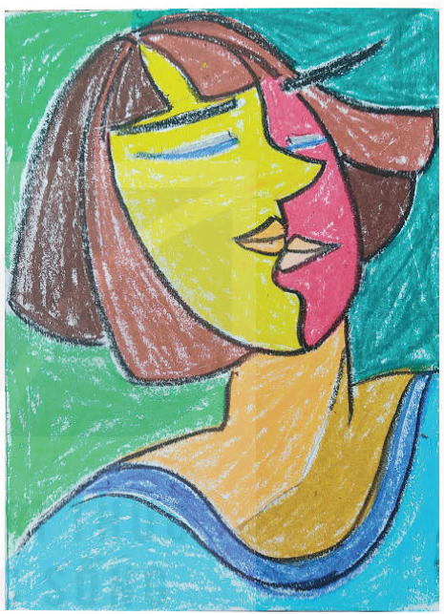
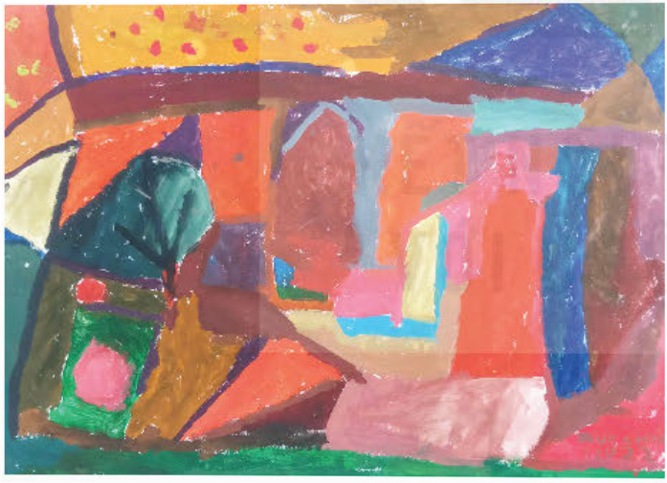
QUAN SÁT MỘT SỐ SẢN PHẨM MĨ THUẬT
Làng quê
Lê Mai Phương
Phong cảnh
Lê Mai Phương
Chân dung bạn
Trần Thu Hà

Slide 21
PHẦN 4.
VẬN DỤNG

Slide 22
Nhiệm vụ: Sưu tầm hình ảnh một số bức tranh cùng một trường phái và viết một đoạn văn để phân tích, so sánh sự tương đồng và khác biệt giữa các tác phẩm này.
Các em có thể phân tích đặc điểm tạo hình theo các gợi ý sau đây:
Tạo hình nhân vật (nếu có)
Bút pháp
Màu sắc
Bố cục
Thông điệp (nếu có)

Slide 23
HƯỚNG DẪN VỀ NHÀ
Ôn tập lại nội dung bài học ngày hôm nay.
Hoàn thành các sản phẩm mĩ thuật.
Chuẩn bị trước Bài 8. Nghệ thuật trang trí đồ gia dụng

Slide 24
XIN CẢM ƠN CÁC EM
ĐÃ LẮNG NGHE BÀI GIẢNG!

